Slide 1
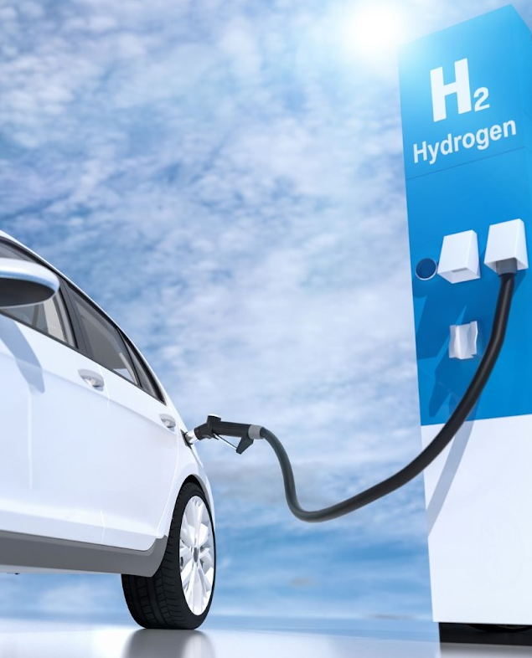
Автомобили на водородном топливе: преимущества и недостатки
Автор: Щедрина Анастасия Романовна
Руководитель: Аверьянов Алексей Станиславович
Notes:
Чтобы изменить изображение на этом слайде, выберите рисунок и удалите его. Затем нажмите значок «Рисунки» в заполнителе, чтобы вставить изображение.

Slide 2
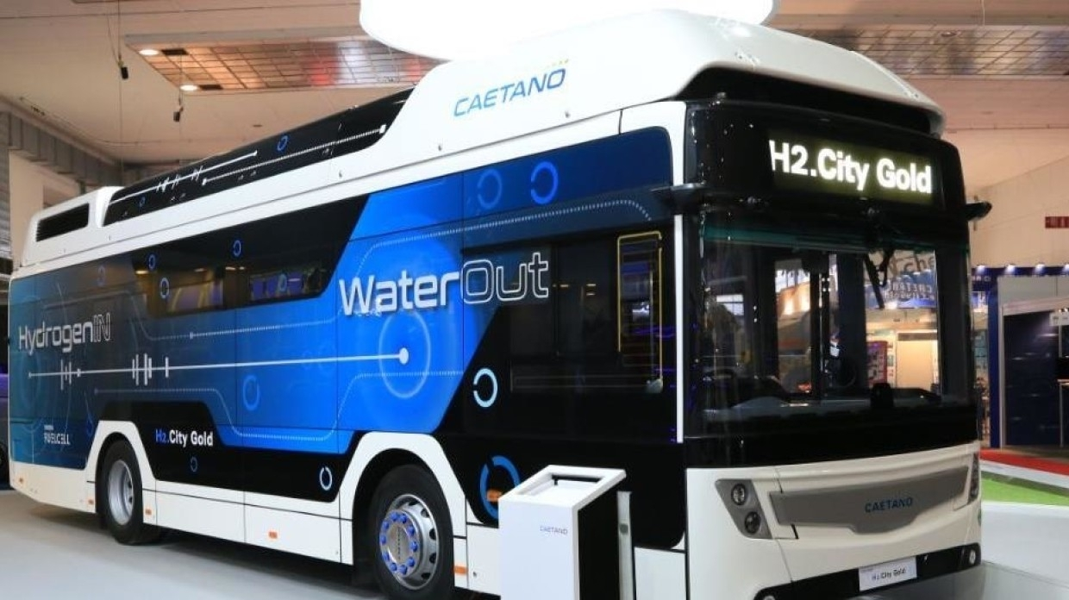
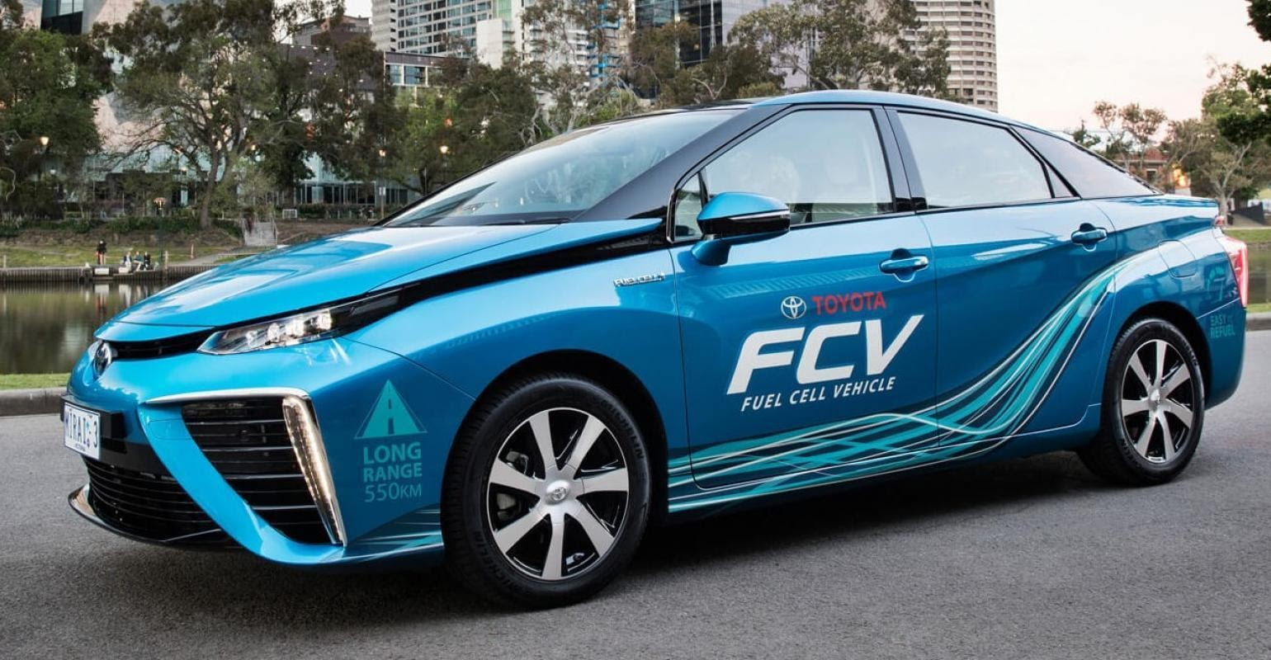
Водородный транспорт — это различные транспортные средства, использующие в качестве топлива водород.

Slide 3
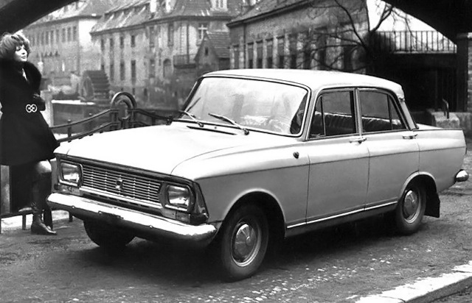
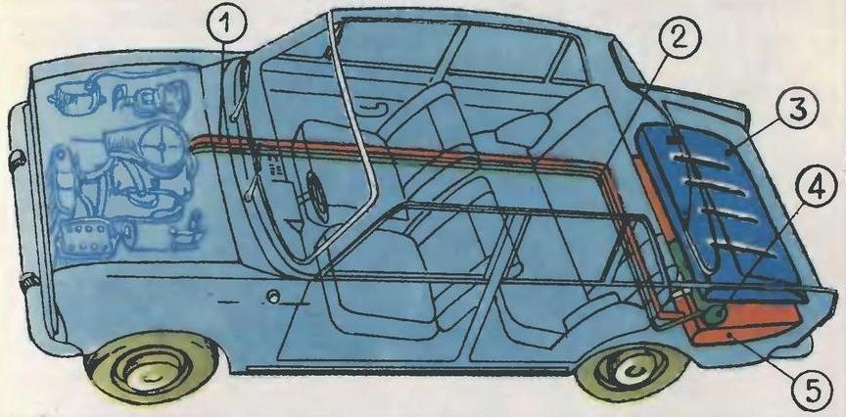
История
Москвич-412 на водородном топливе 1976-й год

Slide 4
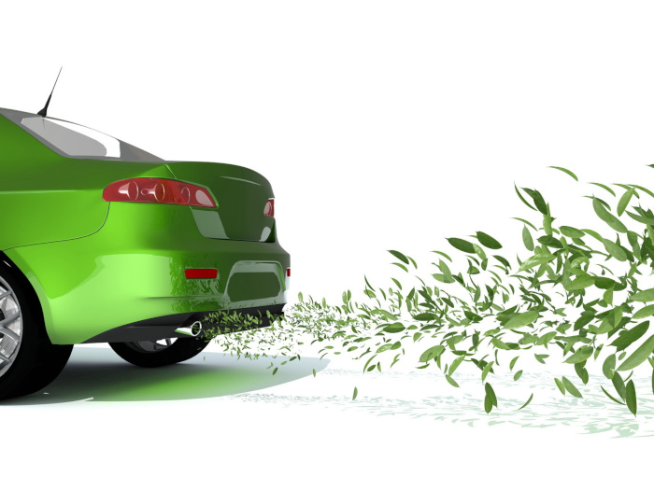

Причины интереса к водородному транспорту
Сокращение потребления ископаемых углеводородных топлив
Продвижение в решении экологической проблемы загрязнения атмосферы
Рост цен на энергоносители

Slide 5
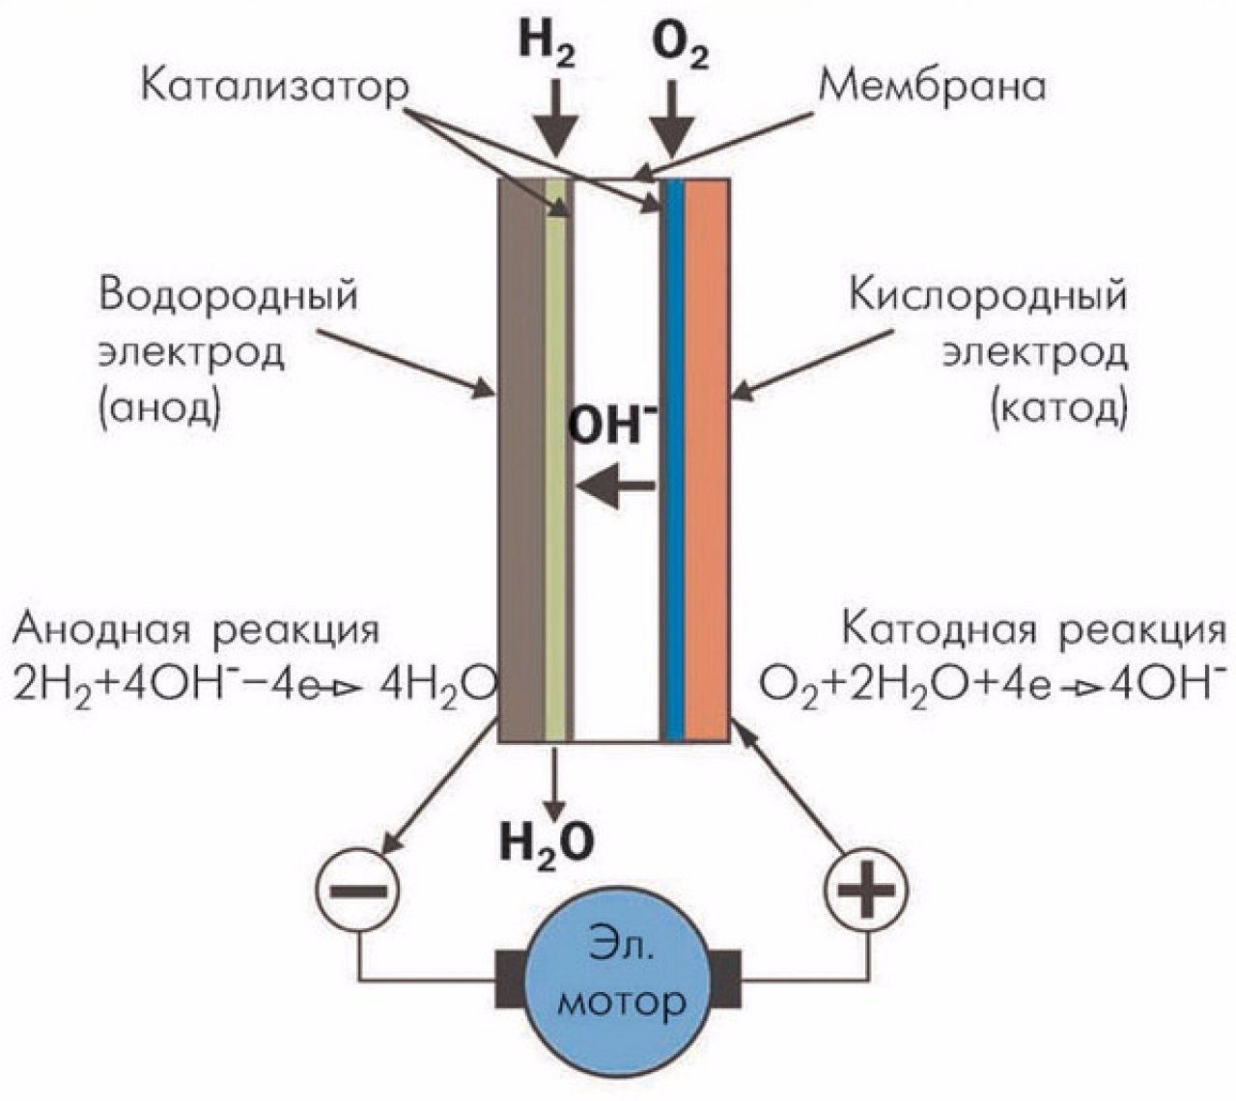
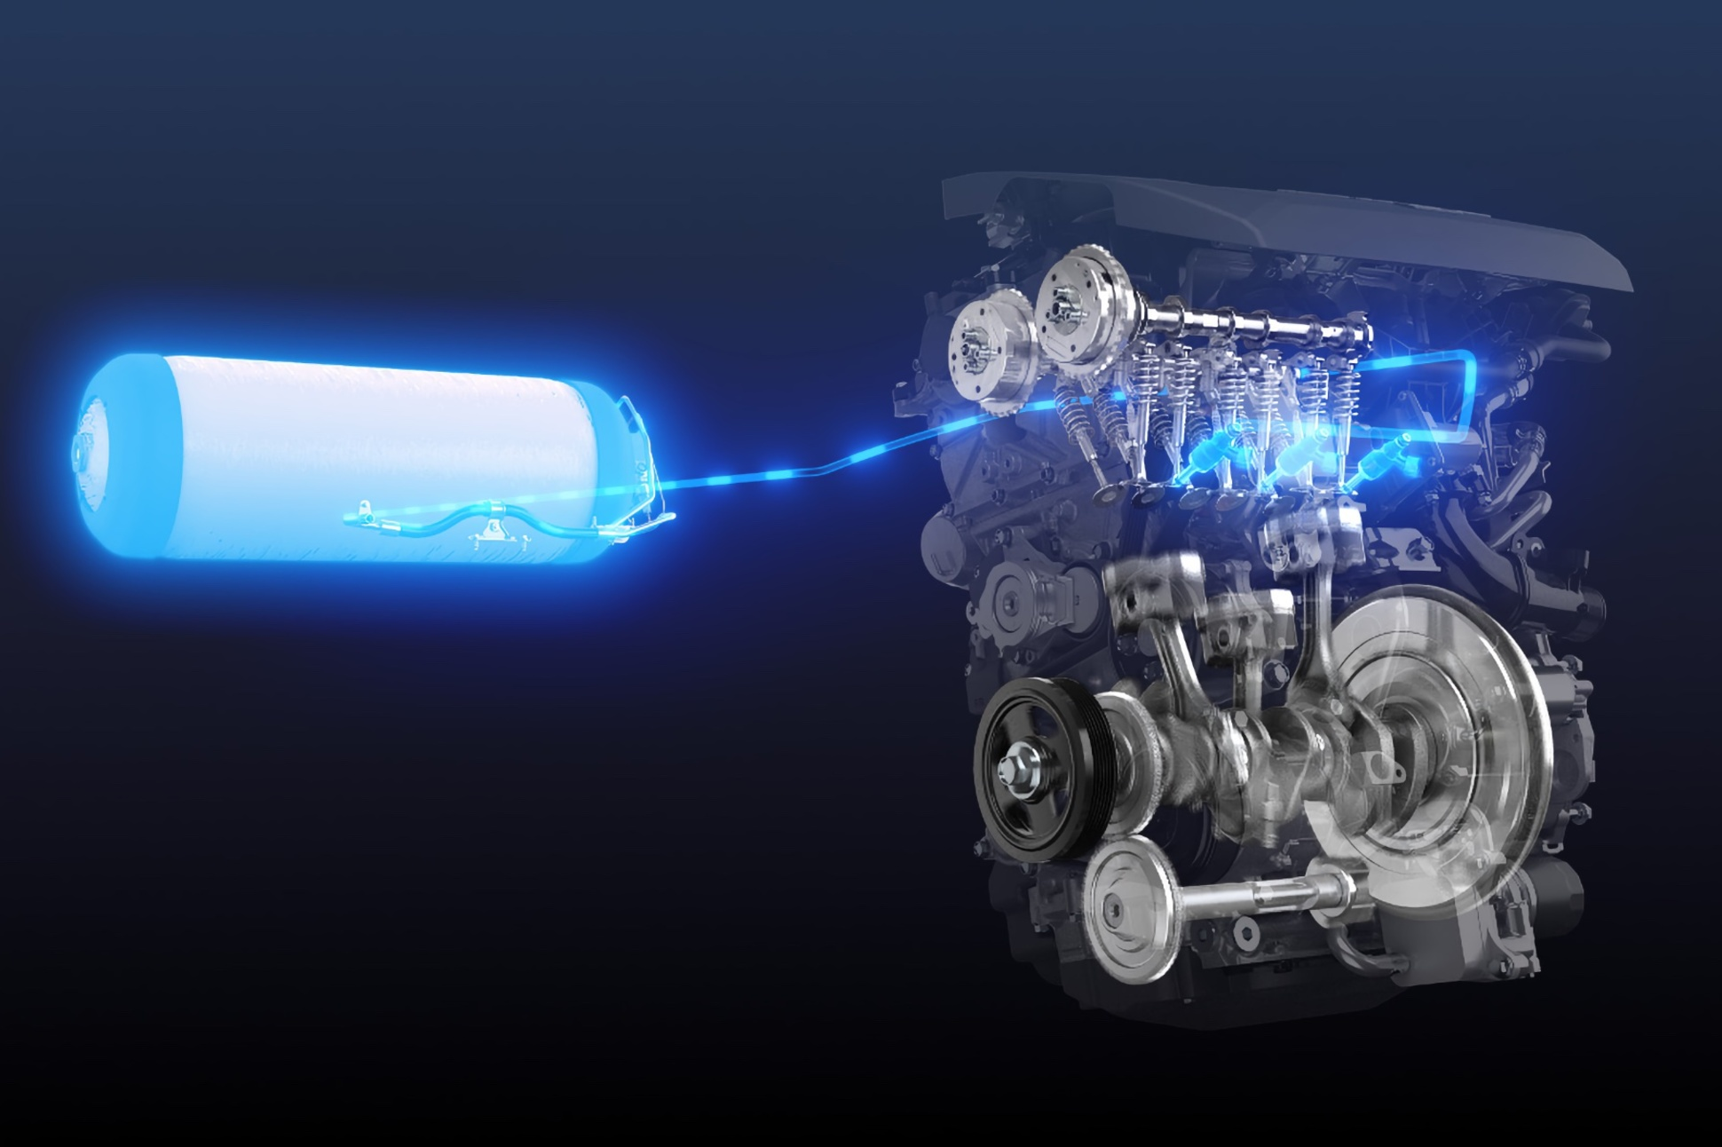
Как работает водородный двигатель?

Slide 6
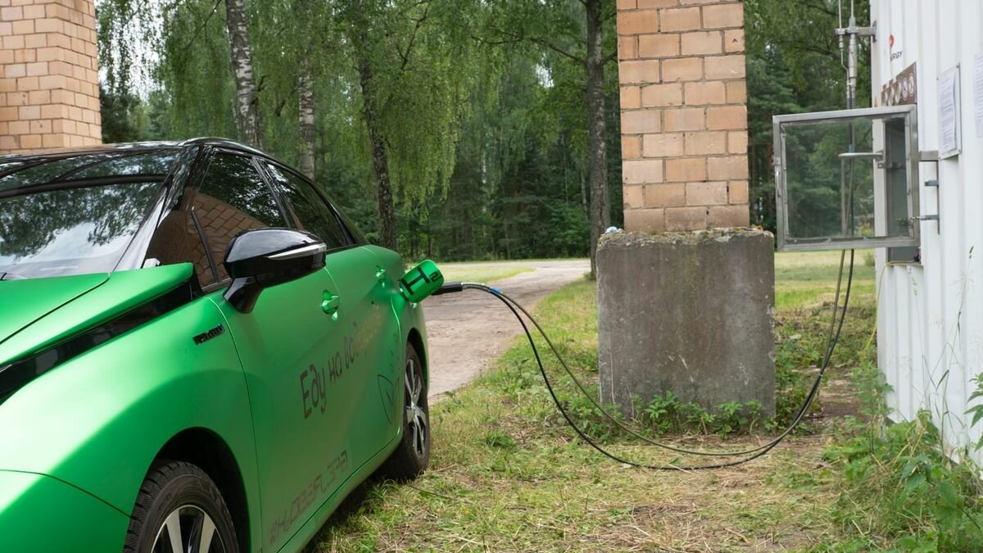
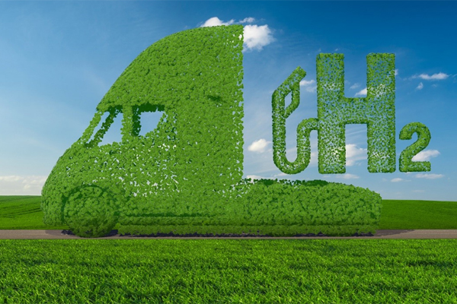
Плюсы водородного двигателя
•Экологичность при использовании
•Высокий КПД
•Бесшумная работа двигателя
•Более быстрая заправка
•Сокращение зависимости от углеводородов

Slide 7
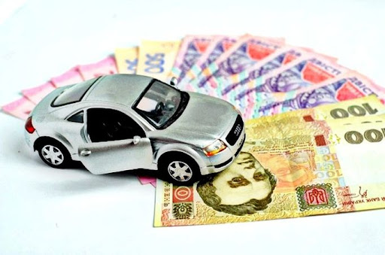
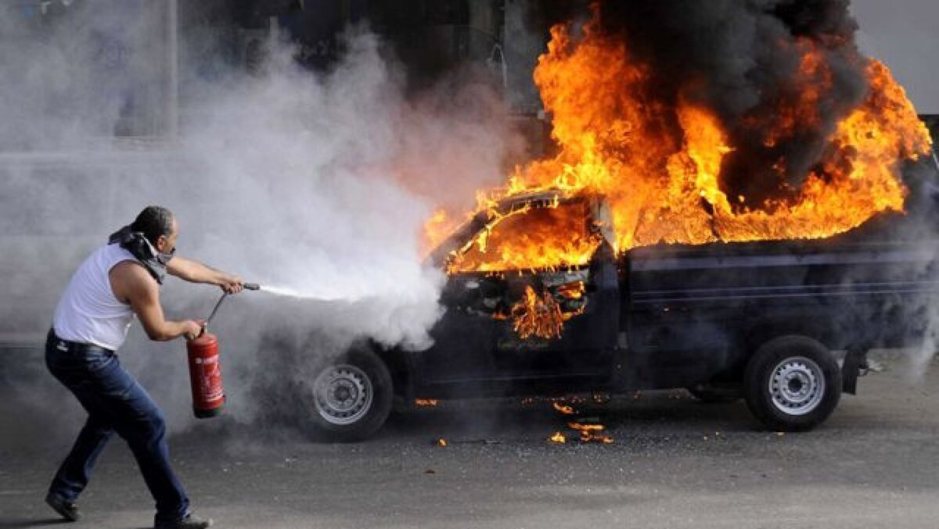
Минусы водородного двигателя
•Высокая стоимость
•Проблемы с инфраструктурой
•Не самое экологичное производство
•Высокий риск

Slide 8
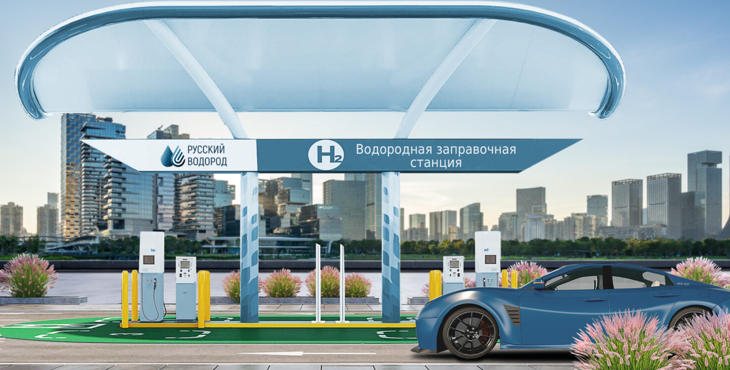
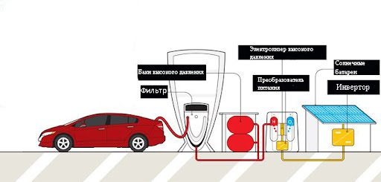
Инфраструктура

Slide 9
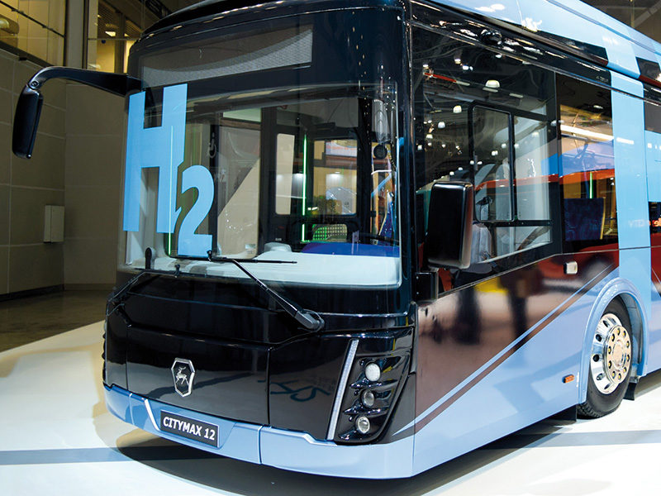
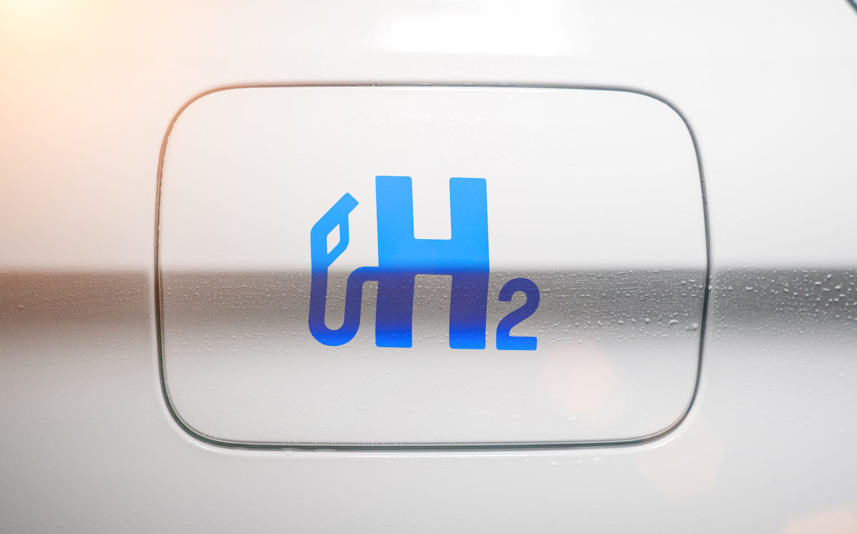
Перспективы технологий
Долговечность
Стационарное резервное питание

Slide 10
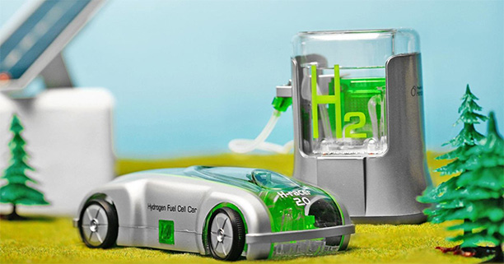
Развитие водородной энергетики — перспективное направление для России, в связи с тенденцией перевода автопарка страны на экологически чистое топливо

